Slide 1
计算机专业课程
计算机网络
河海大学计算机与信息学院

Slide 2
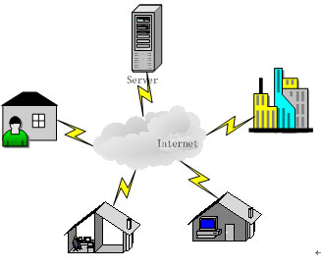
计算机专业课程
第1章 网络概述
第2章 网络体系结构
第3章 物理层
第4章 数据链路层
第5章 局域网
第6章 网络层
第7章 传输层
第8章 应用层
第9章 网络管理和安全

Slide 3
IP分组交付
分组交付可以分为直接交付和间接交付两类;

Slide 4
直接交付
当分组的源主机和目的主机在同一个网络，或转发是在最后一个路由器与目的主机之间时将直接交付。
源主机
目的主机
直接交付
局域网
Ethernet
直接交付
Internet
路由器
主机

Slide 5
间接交付
源主机
主机
局域网1
Ethernet
目的主机与源主机不在同一个网络上，分组间接交付。或者路由器没有和目标主机连接在同一个网络上。
间接交付
间接交付
路由器
Internet
路由器
局域网2
Ethernet
直接交付
主机
目的主机

Slide 6
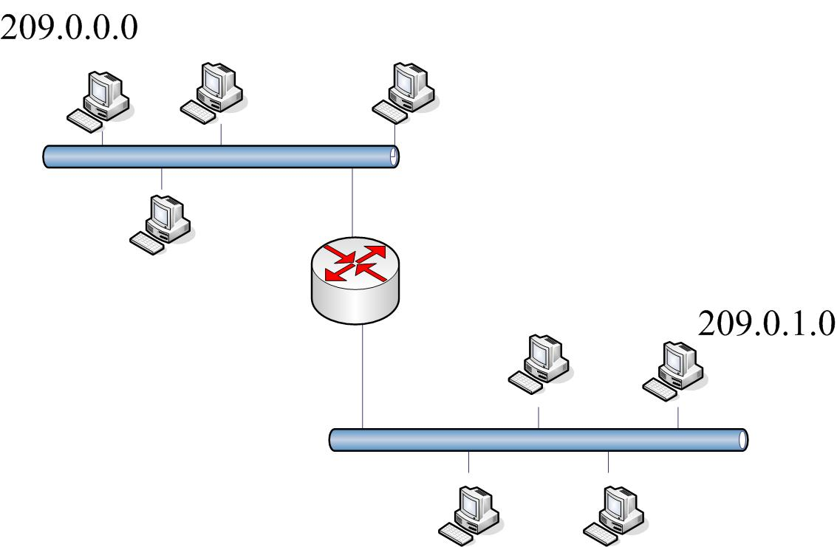
分组的发送和接收
B:209.0.0.102
r1:209.0.0.1
A:209.0.0.100
r2:209.0.1.1
C:209.0.1.105
D:209.0.1.107

Slide 7
1.判断源主机和目标主机是否在同一网络内。
2. 在同一网络内：
（1）源主机网络层在ARP缓存中查找IP_{目}的MAC地址，如果查找不到，则通过ARP模块查找IP_{目}的MAC地址。
（2）源主机构建数据帧，并设置，目的主机的MAC地址，并发送。
3. 不在同一网络内：
（1）源主机网络层查找网关的IP地址；
（2）在ARP缓存中查找IP_{网关}的MAC地址，如果查找不到，则通过ARP模块查找IP_{网关}的MAC地址。
（3）源主机构建数据帧，并设置，网关的主机的MAC地址，并发送。

Slide 8
A->B
A首先判断B与自己在同一网络内；
检索B的MAC地址；
构建数据帧，发出的数据帧：
MAC_{a}, MAC_{b} | IP_{a}， IP_{b}

Slide 9
A->C
A首先判断C与自己不在同一网络内；
A检索网关的IP地址；
A检索网关的MAC地址；
A构建数据帧，发出的数据帧：
MAC_{a}, MAC_{R1} | IP_{a}， IP_{b}
网关进行路由，从R2转发；
R2发现目标主机与自己在同一网络；
R2检索C的MAC地址；
R2构建数据帧，启用CSMA/CD，竞争总线；
R2发出的数据帧：
MAC_{R2}, MAC_{C} | IP_{a}， IP_{b}

Slide 10
ARP:基于IP地址解析MAC地址。
不管网络层使用的是什么协议，在实际网络的链路上传送数据帧时，最终还是必须使用硬件地址。
每一个主机都设有一个 ARP 高速缓存(ARP cache)，里面有所在的局域网上的各主机和路由器的 IP 地址到硬件地址的映射表。
当主机 A 欲向本局域网上的某个主机 B 发送 IP 数据报时，就先在其 ARP 高速缓存中查看有无主机 B 的 IP 地址。如有，就可查出其对应的硬件地址，再将此硬件地址写入 MAC 帧，然后通过局域网将该 MAC 帧发往此硬件地址。

Slide 11

主机 A 广播发送
ARP 请求分组
我是 209.0.0.5，硬件地址是 00-00-C0-15-AD-18
我想知道主机 209.0.0.6 的硬件地址
ARP 请求
ARP 请求
ARP 请求
ARP 请求
209.0.0.5
209.0.0.6
X
A
Y
B
Z
00-00-C0-15-AD-18
主机 B 向 A 发送
ARP 响应分组
我是 209.0.0.6
硬件地址是 08-00-2B-00-EE-0A
ARP 响应
209.0.0.5
209.0.0.6
X
A
Y
B
Z
00-00-C0-15-AD-18
08-00-2B-00-EE-0A

Slide 12
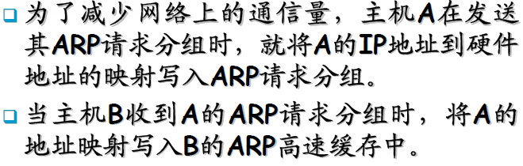
ARP高速缓存的作用

Slide 13
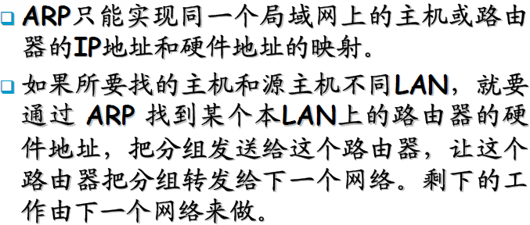
应当注意的问题

Slide 14
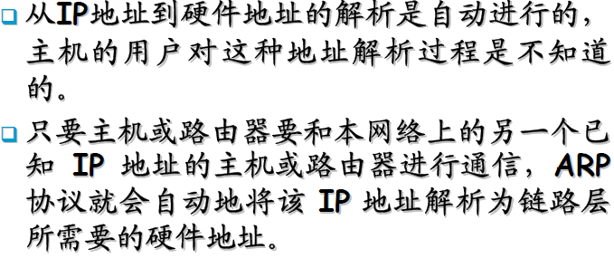
应当注意的问题（续）

Slide 15
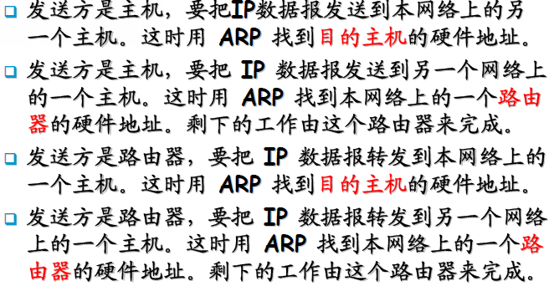
使用ARP的四种典型情况

Slide 16

反向地址解析协议(RARP)

Slide 17
作业
1.简述网络层功能；
2.简述数据报服务和虚电路服务的基本原理；
3.简述IP地址的分类；
4.什么是直接交付，什么是间接交付；
5.简述ARP协议的作用。

